Slide 1







الهدف:
استعمال بطاقات الجبر لإجاد ناتج ضرب ثنائية حد
بطاقات الجبر في الضرب
×
=
×
- س²
=
=
×
=
×
- س²
=
×

Slide 2

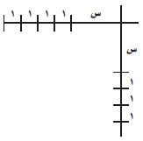



استعمل بطاقات الجبر لإيجاد ناتج ( س + 3 ) ( س + 4 )
4
صفحة 81
3
12
7 س
س²
س² + 7 س + 12
( س + 3 ) ( س + 4 ) =

Slide 3

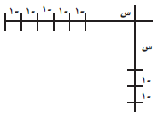

استعمل بطاقات الجبر لإيجاد ناتج ( س ــ 2 ) ( س ــ 5 )
صفحة 81
ــ 5
ــ 2
10
ــ 7 س
س²
س² ــ 7 س + 10
( س ــ 2 ) ( س ــ 5 ) =

Slide 4

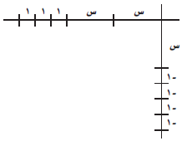



استعمل بطاقات الجبر لإيجاد ناتج ( س ــ 4) ( 2 س + 3 )
3
صفحة 82
ــ 4
ــ 12
ــ 5 س
2 س²
2 س² ــ 5 س ــ 12
( س ــ 4 ) ( 2 س + 3 ) =

Slide 5

1) استعمل بطاقات الجبر لإيجاد ناتج ( س + 1 ) ( س + 4 )
4
صفحة 82
1
4
5 س
س²
س² + 5 س + 4
( س + 1 ) ( س + 4 ) =

Slide 6
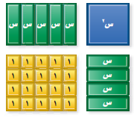
8) يبين الشكل المجاور تمثيلا لـ ( س + 4 ) ( س + 5 ) مقسما إلى 4 أجزاء . فسر كيف يظهر هذا التمثيل استعمال خاصية التوزيع لإيجاد ناتج الضرب .
صفحة 82
5 × س
س × س
س
×
5
+
س
×
س
( + )
س² + 5 س
5
×
4
+
س
×
4
( + )
4 س + 20
4 × 5
4 × س

